Slide 1
Ιστορία και Πολιτισμός της
Νεώτερης Ευρώπης
1492-1789
Άννα Καρακατσούλη
Μάθημα 1.1 ^{ο}

Slide 2

Office 365 ΕΚΠΑ https://delos365.grnet.gr/

Slide 3

Σύνδεση μέσω Εικονικού Ιδιωτικού Δικτύου (VPN)
http://www.noc.uoa.gr/syndesh-sto-diktyo/eikoniko-idiwtiko-diktyo-vpn.html

Slide 4
16ος αιώνας
Μεγάλες Ανακαλύψεις ➢ παγκόσμια ηγεμονία Ευρώπης
Δημογραφική ανάπτυξη
Οικονομική άνθηση
Ενίσχυση κράτους, νέος ρόλος ευγενών
Κάρολος Ε΄ (Carolus Quintus)
Δύο μεγάλες πνευματικές ανακατατάξεις:
  Αναγέννηση - Ουμανισμός
  Μεταρρύθμιση - Αντιμεταρρύθμιση

Slide 5

Η Ευρώπη στα τέλη του 15^{ου} αι.
Τέλος του Μεσαίωνα
Εποχή ανόρθωσης και επιστροφής στην ειρήνη
  Τέλος 100ετούς πολέμου (1337-1453)
  Αποκατάσταση μοναρχικής τάξης σε Γαλλία και Αγγλία
  Ενοποίηση Ισπανίας
  Σταθεροποίηση Αγίας Ρωμαϊκής Αυτοκρατορίας και Ιταλίας
Υπεροχή Γαλλίας και Ισπανίας

Slide 6
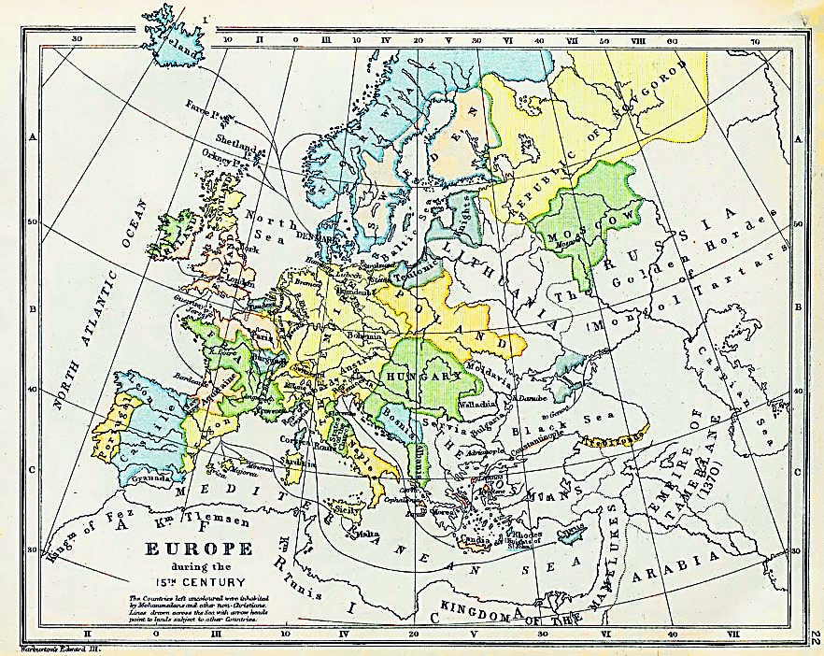

Slide 7
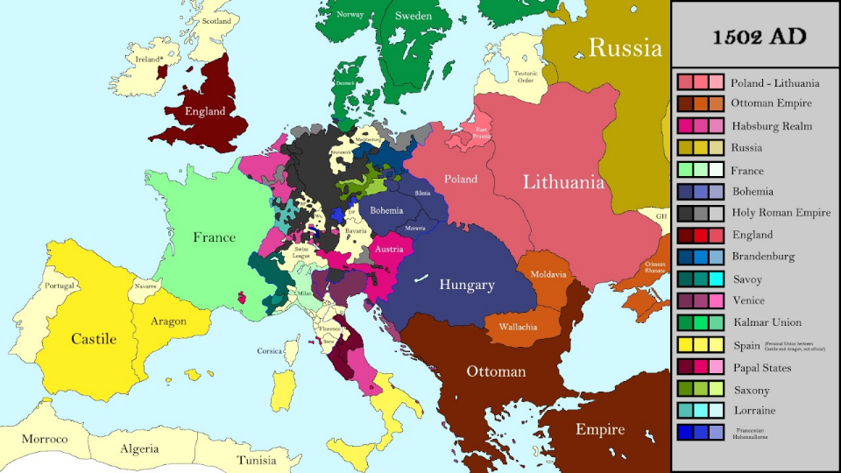

Slide 8
Ηγεμόνες
Ισπανία : Ισαβέλλα Καστίλλης και Φερδινάνδος Αραγωνίας
Γαλλία : Κάρολος Η΄
Αγγλία : Ερρίκος Ζ΄ (1457-1509)
Κατακερματισμός Ευρώπης σε ποικίλες πολιτικές οντότητες (μοναρχίες, δημοκρατίες, ελεύθερες πόλεις κλπ.)
Ενοποιητικό στοιχείο, η Χριστιανοσύνη

Slide 9

Αγία Ρωμαϊκή Αυτοκρατορία
Γίγαντας χωρίς μέσα
Κατακερματισμός σε πληθώρα αυτόνομων κρατιδίων
Πολιτική και φορολογική αυτονομία κρατιδίων
Διαδικασία εκλογής αποδυναμώνει τον Αυτοκράτορα
Εξασφάλιση ενότητας χάρη σε δυναστεία Αψβούργων
Holy Roman Empire Explained

Slide 10
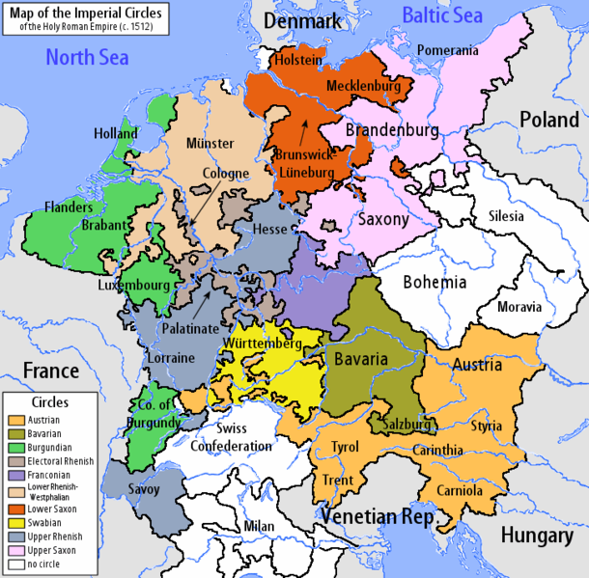

Slide 11

Γαλλία
Μακραίωνη επιβίωση δυναστείας Καπετιδών [Capet] (από 987). Εμφάνιση εθνικού αισθήματος
Συνοχή βασιλείου μετά τον 100ετή Πόλεμο
Δημογραφική ισχύς (18 εκατ., ¼ Ευρωπαίων)
Μόνιμοι φόροι (taille, αλάτι) ➢ οικονομική εξασφάλιση μοναρχίας
Προνομιακή θέση βασιλείου μεταξύ Βορρά και Μεσογείου

Slide 12
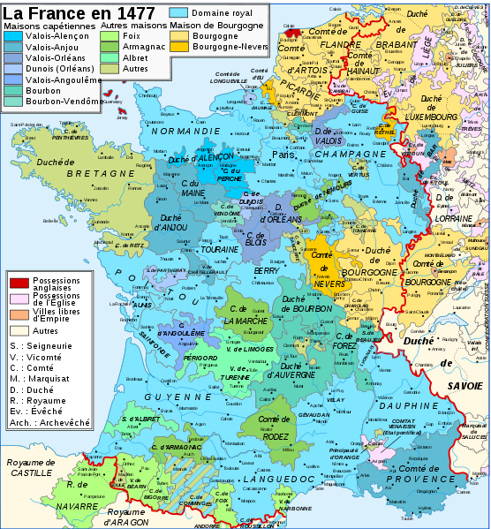

Slide 13
Αγγλία
Φτωχή και αποδυναμωμένη από «Πόλεμο Δύο Ρόδων» (1455-1485)
Περιορισμός βασιλείας από Magna Carta (1215)
Απειλή Σκωτίας, επέκταση σε Ιρλανδία
Μικρός πληθυσμός

Slide 14



Ιταλία
Κατακερματισμένη σε πολυάριθμα κράτη και ποικιλία πολιτειακών μορφών:
  Δημοκρατίες Βενετίας και Γένοβας
  Βασίλεια Νάπολης, Σικελίας και Σαρδηνίας
  Παπικά κράτη
  Δουκάτα Λομβαρδίας, Πάρμας, Μάντουας και Σαβοΐας
Κυριαρχία σε Μεσόγειο
  Βενετία: Κρήτη, Εύβοια, Επτάνησα, …
  Γένοβα: Χίος, Λέσβος
Σχέσεις με Βόρεια Ευρώπη μέσω Άλπεων και Λυών
Δημιουργία Αναγέννησης

Slide 15
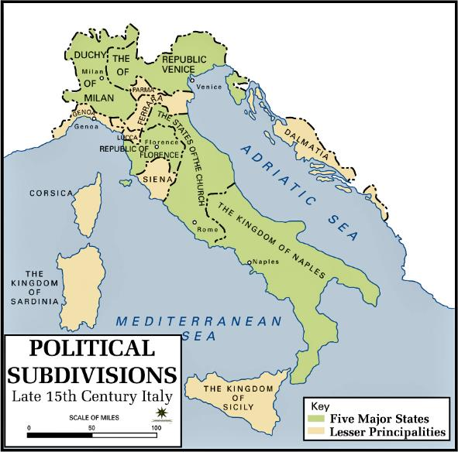

Slide 16

Ισπανία
Ιβηρική Χερσόνησος διαιρεμένη στα βασίλεια της Καστίλης, Αραγωνίας και Πορτογαλίας
1469, γάμος Ισαβέλλας Καστίλης και Φερδινάνδου Αραγωνίας ⇨ ένωση των δύο βασιλείων χωρίς συγχώνευση
1492, κατάκτηση Γρανάδας και ολοκλήρωση Reconquista. Οι Εβραίοι εκδιώκονται από την Ισπανία
1492, ανακάλυψη του «Νέου Κόσμου» από τον Χριστόφορο Κολόμβο

Slide 17
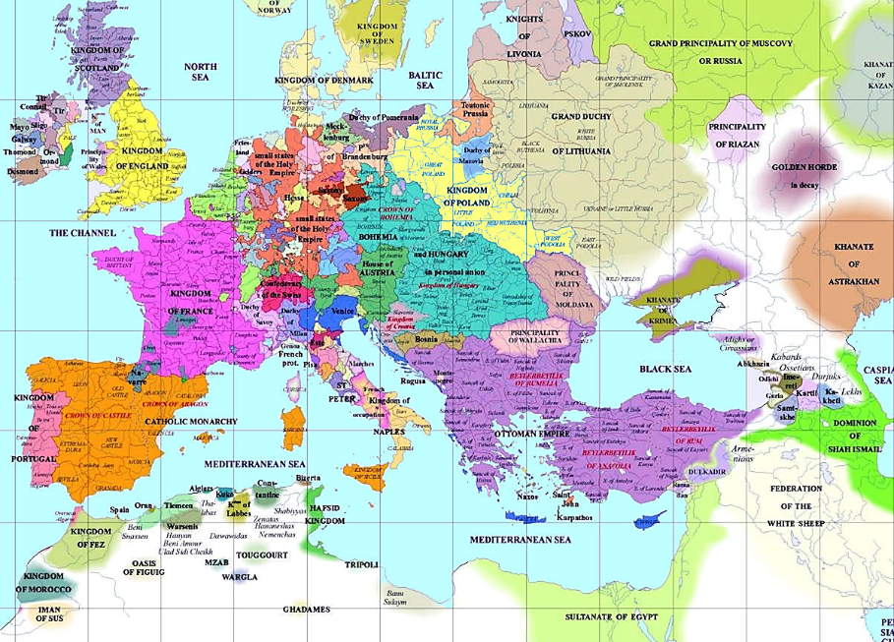

Slide 18
Δημογραφία
Υπερπληθυσμός 13^{ου} αι. ακολουθήθηκε από δημογραφικές κρίσεις 14^{ου} & 15^{ου} αι.
Εξασθένιση ευρωπαϊκού πληθυσμού από διαδοχικούς λιμούς και πολεμικές συγκρούσεις
  «Μεγάλος Λιμός», 1315-1322 (κακές καιρικές συνθήκες ή κρίση υπερπληθυσμού;)
  «Μαύρη Πανώλη», 1346-1353 (75-200 εκατ. νεκροί)
1560-1740: περίοδος σταθεροποίησης πληθυσμού
  Γάμος σε προχωρημένη ηλικία (24-26 έτη)
  Κοινωνική καταδίκη νόθων

Slide 19
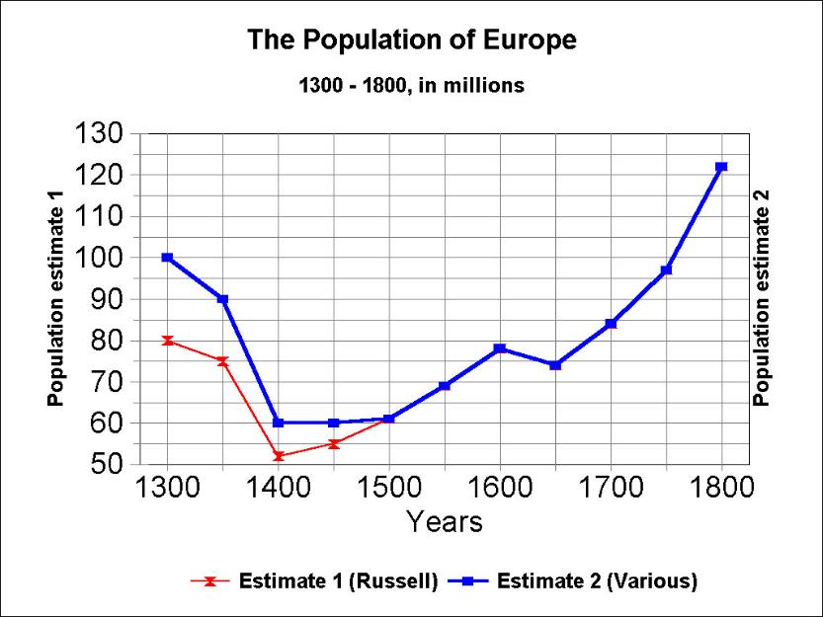

Slide 20
Συνέπειες δημογραφικής ανάπτυξης
Ανάκαμψη από την κρίση του 14^{ου} αι.
Σταθεροποίηση πληθυσμού (65 εκατ.)
  *2023 = 742 εκατ.
Δυναμισμός οικονομίας
  Επανακατοίκηση πόλεων και χωριών
  Επανακαλλιέργεια εγκαταλελειμμένων γαιών, ανάπτυξη κτηνοτροφίας
  Ενίσχυση στρατού, φορολογίας, μετανάστευσης
Ανάπτυξη άξονα Ατλαντικού και χερσαίων οδών μέσω Γερμανίας

Slide 21
Δημογραφία (συν.)
Πυκνότητα πληθυσμού παραμένει χαμηλή
Μεγάλες ακατοίκητες εκτάσεις σε ΒΔ και Ανατ. Ευρώπη και Σκανδιναβία
Ανάπτυξη αστικού ιστού ανάλογα με οικονομική δραστηριότητα (λιμάνια, τραπεζικά και εμπορικά κέντρα, εμποροπανήγυρεις, πρωτεύουσες νομών, βιομηχανικά κέντρα)
«Μεγάλη πόλη» 16^{ου} αι. = περ. 10.000 κάτοικοι
Μόνο στην Ολλανδία ο αστικός πληθυσμός υπερβαίνει τον αγροτικό

Slide 22
Κατανομή πληθυσμού 1000-1450
 | 1000 | 1310 | 1450
Μεσόγειος: Ελλάδα, Βαλκάνια, Ιταλία, Ιβηρική Χερσόνησος | 17.0 εκατ. (44%) | 25.0 εκατ. (34%) | 19.0 εκατ. (38%)
Κεντροδυτική Ευρώπη: Κάτω Χώρες, Γαλλία, Γερμανία, Σκανδιναβία, Βρετανικές Νήσοι | 12 εκατ. (31%) | 35.5 εκατ. (48%) | 22.5 εκατ. (45%)
Αντ. Ευρώπη: Ρωσία, Πολωνία-Λιθουανία, Ουγγαρία, Βοημία | 9.5 εκατ. (25%) | 13.0 εκατ. (18%) | 9.5 εκατ. (19%)
ΣΥΝΟΛΟ: | 38.5 εκατ. | 73.5 εκατ. | 51.0 εκατ.

Slide 23
Πληθυσμός πόλεων περ. 1500
Bristol | 12.000 | Lübeck | 20.000 | Στρασβούργο | 25.000
Κολωνία | 35.000 | Φλωρεντία | 50.000 | Γένοβα | 50.000
Λονδίνο | 60.000 | Βενετία | 100.000 | Νάπολη | 100.000
Μιλάνο | 100.000 | Παρίσι | 200.000 | Κωνσταντινούπολη | 500.000
1700 | Λονδίνο, Ρώμη, Σεβίλλη, Αμβέρσα, Άμστερνταμ, Παλέρμο ξεπερνούν τους 100.000 κατοίκους Λονδίνο και Παρίσι φθάνουν τους 500.000

Slide 24
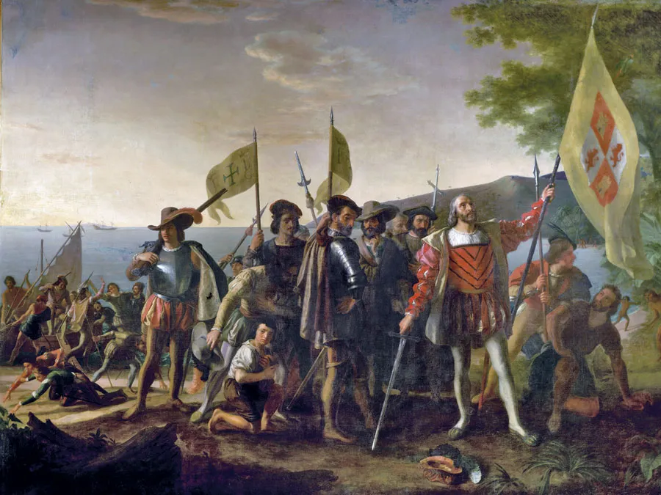
«Μεγάλες Ανακαλύψεις»
Χριστόφορος Κολόμβος

Slide 25
«Μεγάλες Ανακαλύψεις»
ΨΥΧΟΛΟΓΙΚΕΣ ΠΡΟΫΠΟΘΕΣΕΙΣ
  Επιθυμία για γνώση, περιέργεια & φιλομάθεια, επιστημονικό πνεύμα
  Υπέρβαση μυθολογίας για άγνωστους κόσμους (“Hic sunt dracones”)
  Διάδοση Γεωγραφίας Πτολεμαίου
    1406, μεταφράζεται στα λατινικά
    1478, τυπώνεται στη Ρώμη

Slide 26
«Μεγάλες Ανακαλύψεις» - 2
ΘΡΗΣΚΕΥΤΙΚΕΣ ΠΡΟΫΠΟΘΕΣΕΙΣ
Κυρίαρχη η ιδέα της Reconquista
Διάδοση χριστιανικής πίστης (1453, άλωση Κωνσταντινούπολης)
Αναζήτηση συμμάχων κατά Ισλάμ (μυθικός «Prester John»)

Slide 27
«Μεγάλες Ανακαλύψεις» - 3
ΟΙΚΟΝΟΜΙΚΕΣ ΠΡΟΫΠΟΘΕΣΕΙΣ
Αναζήτηση μπαχαρικών, ζαχαροκάλαμου και χρυσού
Διέξοδος για κατώτερους ευγενείς
Δυναμισμός επέκτασης σε αποικιακά εδάφη
Έλεγχος χερσαίας οδού προς Ανατολάς από Μωαμεθανούς, αναζήτηση θαλάσσιου δρόμου

Slide 28
«Μεγάλες Ανακαλύψεις» - 4
ΤΕΧΝΟΛΟΓΙΚΕΣ ΠΡΟΫΠΟΘΕΣΕΙΣ
Βελτίωση ναυπηγικής
  Νέοι τύποι πλοίων: καραβέλες & καράκες
  Πηδάλιο, ρυθμιζόμενα τετράγωνα πανιά
Ανακάλυψη αστρονομικής ναυσιπλοΐας
  Αστρονομικοί πίνακες, μαγνητική πυξίδα, αστρολάβος
Συστηματική χαρτογράφηση νέων περιοχών, πορτολάνοι. Τυπογραφία
  ! Λάθος προβολή πριν από Mercator (1569)

Slide 29
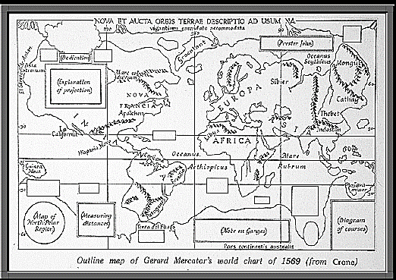

Slide 30
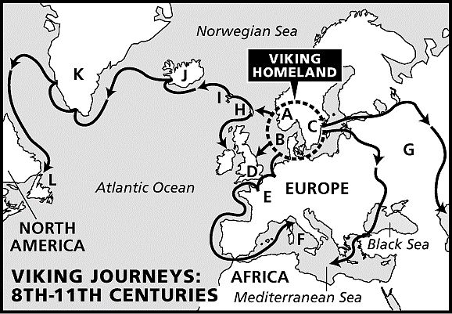

Slide 31
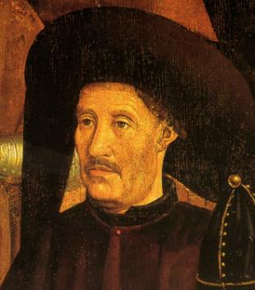
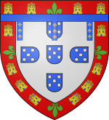
Οι Ανακαλύψεις της Πορτογαλίας
Πλεονέκτημα γεωγραφικής θέσης
Ευνοϊκή πολιτική κατάσταση
Ερρίκος ο Θαλασσοπόρος
Χρηματοδότηση ναυτικών, χαρτογράφων, αστρονόμων, ναυπηγών και κατασκευαστών ναυτικών οργάνων
1394-1460

Slide 32
Πορτογαλία (2)
1427, ανάκτηση Αζορών και αποικισμός Μαδέρας (κρασί και ζαχαροκάλαμο)
Σταδιακή εξερεύνηση ακτών Αφρικής
1436, Rio de Oro: προμήθεια σκλάβων για φυτείες Μαδέρας και Αζορών
Ο «δρόμος των Ινδιών» = διαδοχικοί παράκτιοι εμπορικοί σταθμοί και φρούρια
Ενδοχώρα Αφρικής εχθρική για Ευρωπαίους που εγκαθίστανται μόνο στις ακτές

Slide 33
Πορτογαλία (3)
    1460, Γουινέα
    1475, διασχίζουν Ισημερινό
    ! Νέες συνθήκες ναυσιπλοΐας
    1482, Δέλτα Κονγκό
    1484, ακτές Αγκόλας
    1488, ακρωτήριο Καλής Ελπίδας (Βαρθολομαίος Diaz)
    1498, Vasco da Gama φθάνει στις Ινδίες, ίδρυση εμπορικών σταθμών στη διαδρομή

Slide 34
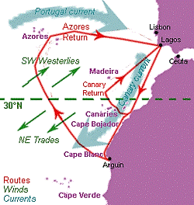
Πορτογαλία (4)
Η πορτογαλική «βόλτα»

Slide 35
Οι Ανακαλύψεις της Ισπανίας
Νεαρό κράτος, μόλις συγκροτημένο
Συμφωνία Χριστόφορου Κολόμβου με los Reyes Catolicos : τίτλος «Ναυάρχου του Ωκεανού», 10% από τα πλούτη, έλεγχος των νέων εδαφών
Τέσσερα ταξίδια (1492-93, 1493-94, 1498, 1502-04)
1497, συνθήκη της Tordesillas για τη διαίρεση του κόσμου μεταξύ Ισπανίας και Πορτογαλίας
  ! Ακύρωσή της στην πράξη λόγω Μεταρρύθμισης
1519-1522, περίπλους της γης από Μαγγελάνο με ισπανική χρηματοδότηση

Slide 36
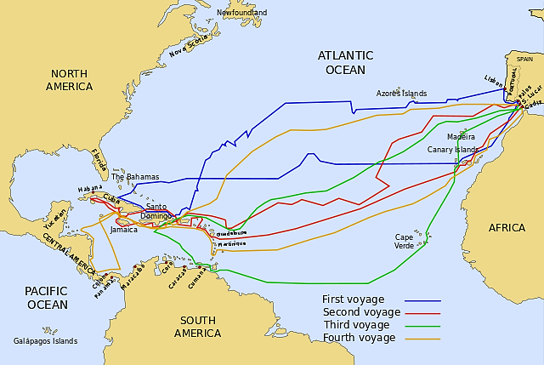
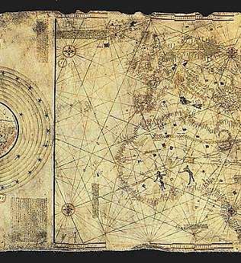
περ. 1490

Slide 37
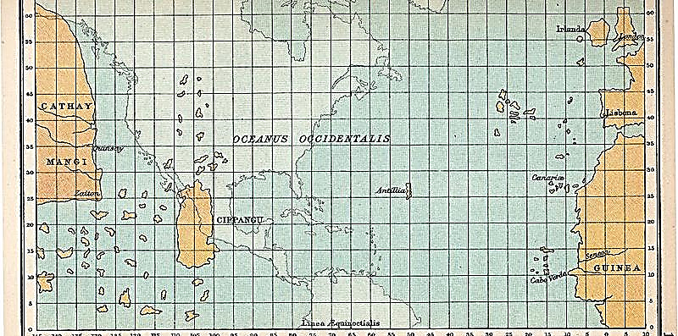
Αναπαράσταση του χάρτη του Paolo Toscanelli (1474)

Slide 38
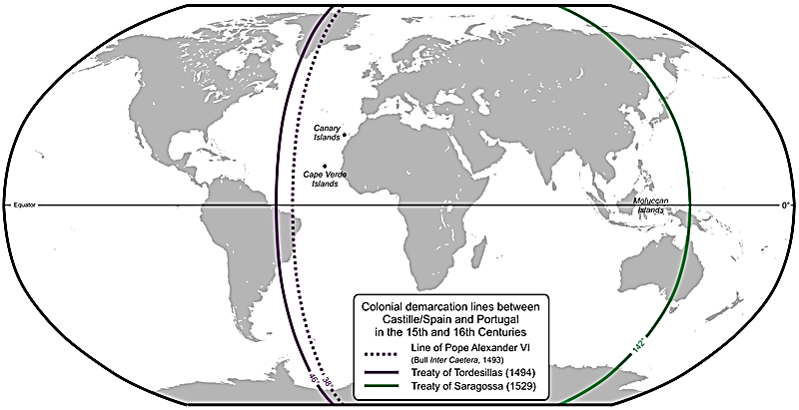
Τα όρια της Συνθήκης της Tordesillas (1494)

Slide 39
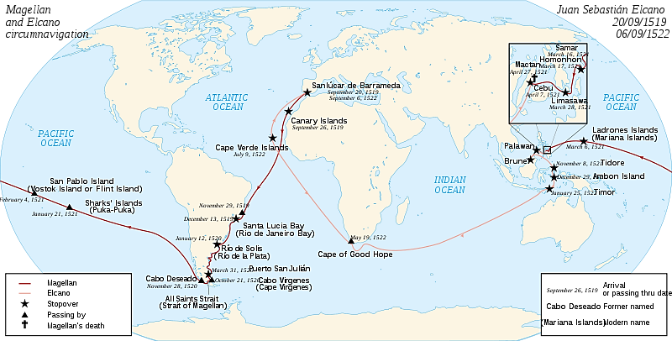
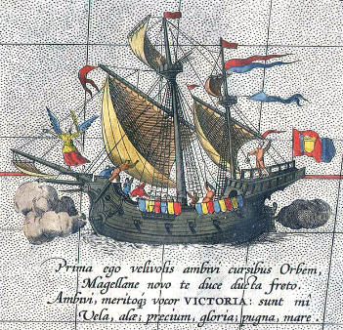
Ο Περίπλους του Μαγγελάνου
1519-1522

Slide 40
Ισπανία (2)
1519-1521, κατάκτηση Μεξικού (Αζτέκοι) από Χερνάντο Κορτές
1531-1534, κατάκτηση Περού (Ίνκας) από Φρανσίσκο Πιθάρο
Τεχνική υπεροχή Ισπανών (πυροβόλα όπλα, άλογα)
Μειωμένη αντίσταση προ-κολομβιανών πληθυσμών
  Άγνοια αλόγου, σιδήρου, τροχού, αλετριού
  Φεουδαρχική δομή κοινωνίας, εμφύλια διαμάχη
  Συμμαχία κατακτημένων φυλών με conquistadores
  Αποδεκατισμός ιθαγενών από ευρωπαϊκά μικρόβια

Slide 41
Ισπανία (3)
Κατάκτηση, κατοχή και εκμετάλλευση εδαφών
Δύο Αντιβασιλείες Ινδιών: Νέα Ισπανία και Περού
Οργάνωση σε encomiendas
Ουσιαστική υποδούλωση ιθαγενών, πολύ υψηλή θνησιμότητα ινδιάνικου πληθυσμού (από 25 εκατ. Αζτέκων επιβίωσαν τα 2 εκατ.)
1550, Disputatio μεταξύ Bartolomé Las Casas και Luis Sepúlveda περί ηθικού και νομικού ζητήματος θέσης Ινδιάνων

Slide 42
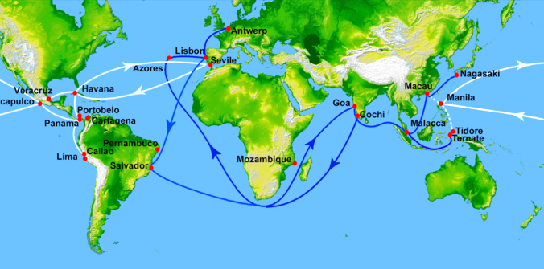
Οι εμπορικοί δρόμοι της Ισπανίας και της Πορτογαλίας

Slide 43
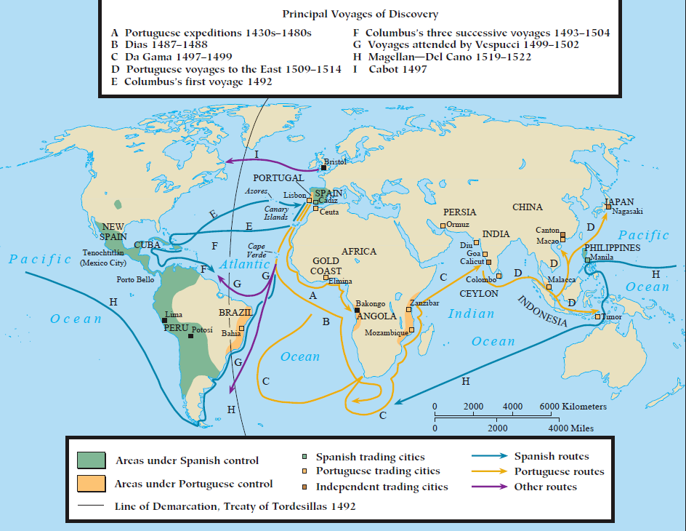

Slide 44
Συνέπειες για την Ευρώπη (1)
Στρατιωτικό, τεχνολογικό και επιστημονικό προβάδισμα Ευρωπαίων ⇨ απαρχές εξευρωπαϊσμού κόσμου
Ριζική μεταβολή αντίληψης κόσμου
  Μεγαλύτερες διαστάσεις γης, πρόοδος χαρτογραφίας (προβολή Gerardus Mercator, 1569 = απόδοση σφαιρικής επιφάνειας σε ναυτικούς χάρτες δύο διαστάσεων)
  Απόδειξη σφαιρικότητα γης
  Διαχωρισμός επιστήμης και πίστης, γέννηση κριτικού πνεύματος, αμφισβήτηση αυθεντίας
Ανακάλυψη άλλων πολιτισμών, νέο αίσθημα σχετικότητας αξιών (Μινγκ, Ασικάγκα, Αζτέκοι, Ίνκας)

Slide 45
Συνέπειες για την Ευρώπη (2)
Ηθικό και νομικό ζήτημα θέσης Ινδιάνων
Δόγμα ελευθερίας θαλασσών (1532)
Δημιουργία ευνοϊκού πλαισίου για ανατροπές 16^{ου} αι.
  Αναγέννηση, Μεταρρύθμιση, Κάρολος Ε΄
Μετακίνηση κέντρου βάρους οικονομικής δραστηριότητας από Μεσόγειο σε ακτές Ατλαντικού
Υψηλός πληθωρισμός λόγω αυξημένων εισροών πολύτιμων μετάλλων, άνοδος εμπορίου

Slide 46
«Εμπορική Επανάσταση»
Έναρξη μετάβασης σε δυναμικό και παγκόσμιο καπιταλιστικό καθεστώς
Τεράστια αύξηση όγκου εμπορίου και ποικιλίας ειδών κατανάλωσης. Τριγωνικό εμπόριο
Ανάπτυξη τραπεζικού συστήματος (! θρησκευτική καταδίκη τοκογλυφίας). Επέκταση πιστωτικών διευκολύνσεων (επιταγές, τραπεζογραμμάτια)
Αλλαγές στην οργάνωση των επιχειρήσεων, ανάπτυξη ομόρρυθμων εταιρειών
Παρακμή συντεχνιών, άνοδος νέων βιομηχανιών
Καθιέρωση οικοτεχνικού συστήματος (domestic system)

Slide 47
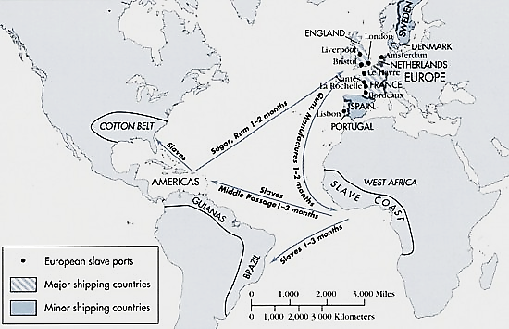
Το «τριγωνικό εμπόριο»

Slide 48
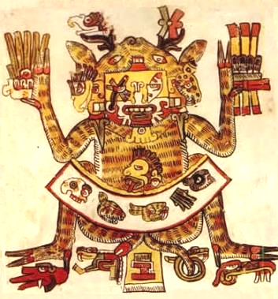
Η «Κολομβιανή ανταλλαγή»
Ανταλλαγή ζώων, φυτών και μικροβίων (Columbian exchange)
Ευρώπη → Αμερική
Άλογα, βόδια, χοίροι, πρόβατα, κότες
Σιτάρι, αμπέλι, ελιά
Ευλογιά, τύφος, δυσεντερία
Αμερική → Ευρώπη
Γαλοπούλες
Καλαμπόκι, φιστίκια, κακάο, σκόρδο, πατάτα, καπνός, βανίλια, τομάτα, κινίνο
Σύφιλη
Xochipilli, θεός της γονιμότητας και των Τεχνών των Αζτέκων

